Slide 1






数据挖掘
第３章：数据预处理
吉林大学人工智能学院
王鑫

Slide 2
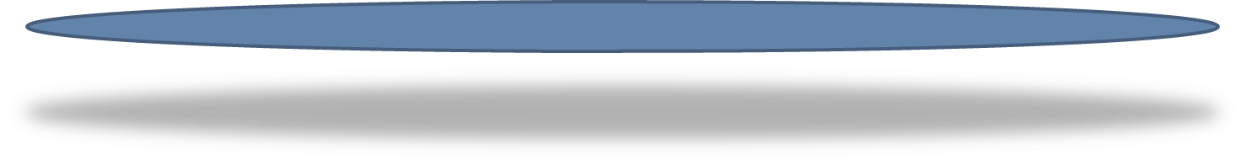
1
概述
2
数据清理
目 录
3
数据集成
CONTENTS
４
数据归约
５
数据变换与离散化
６
小结

Slide 3
PART 1
概述
Notes:
数据清洗：https://chengjun.github.io/mybook/06-data-cleaning-pandas.html

Slide 4
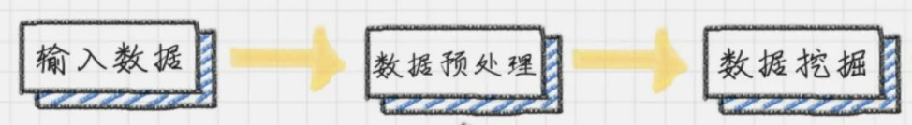
概述
主要问题
为什么要对数据进行预处理？（数据质量）
现实世界中数据大体上都是“脏”的数据，无法直接进行数据挖掘，甚至挖掘结果差强人意。
数据预处理是数据挖掘中的重要一环，而且必不可少。要更有效地挖掘出知识，就必须为其提供干净，准确，简洁的数据。
但是，通常的数据通常如下……

Slide 5
概述
不正确的或噪声数据：
噪声：测量变量中出现随机错误或方差，包含错误的数据或偏离期望的值。
e.g., salary=“-10” （错误）
e.g., 身高=“0” （错误）
假设5名学生参加数学考试，满分100分，他们的成绩分别为85分、90分、78分、92分和10分。 （偏离期望较大）
原因：
收集数据的时候难以得到精确的数据；
收集数据的设备可能出现故障；
数据输入时可能出现错误；
数据传输和存储过程中可能出现错误。

Slide 6
概述
不完整的数据：
数据并不总是可用的：例如，许多元组没有属性，如客户收入、销售数据的记录值。缺乏属性值，缺乏有意义的属性，或者只包含了汇总数据。
e.g., occupation=“ ” （丢失的数据）
e.g., 收入=“ ” （丢失的数据）
丢失的数据，可能是由于：
有些属性的内容有时没有；
（家庭收入，参与销售事务数据中的顾客信息）
有些数据当时被认为是不必要的；
由于误解或检测设备失灵导致相关数据没有记录下来；
与其它记录内容不一致而被删除；
忽略了历史数据或对数据的修改。

Slide 7
概述
数据不一致：
各系统间的数据存在较大的不一致性。在代码或者名字中存在矛盾或不一致。
e.g., age=“42” birthday=“03/07/1997”（不一致）
e.g., Ａ重量=“XXｇ”，Ｂ重量＝“XX Kg” （不一致）
原因：
收集工具故障;
数据录入问题;
数据传输问题;
技术限制;
命名约定不一致。

Slide 8
概述
现实的数据库：极易受到噪声、缺失值和不一致数据的侵扰，因为数据库太大，并且大多来自多个数据源。低质量的数据将导致低质量的挖掘结果。
数据被广泛接受的数据质量测量标准：
准确性
完整性
一致性
时效性
可信性
可解释性

Slide 9
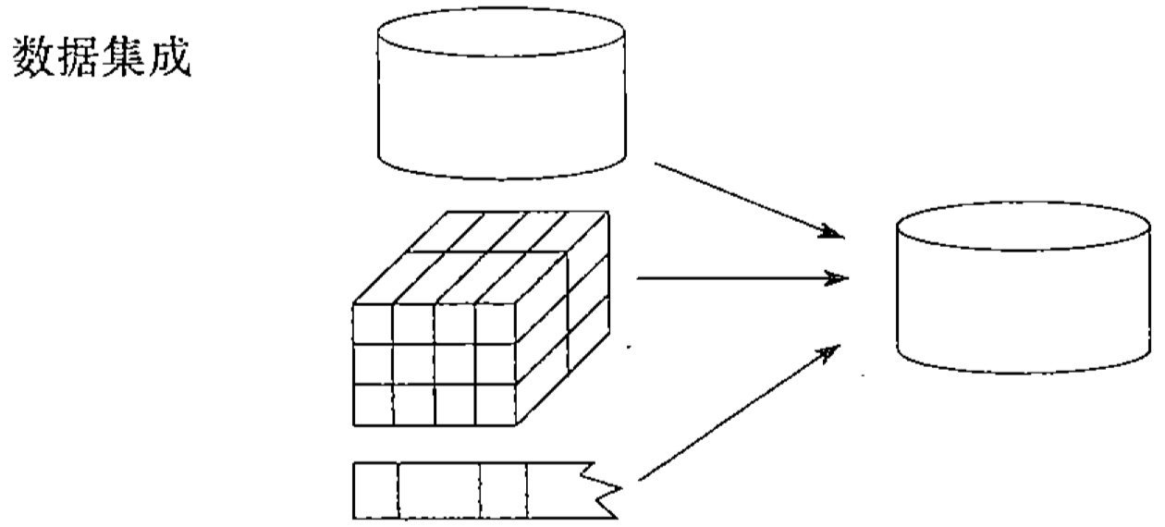
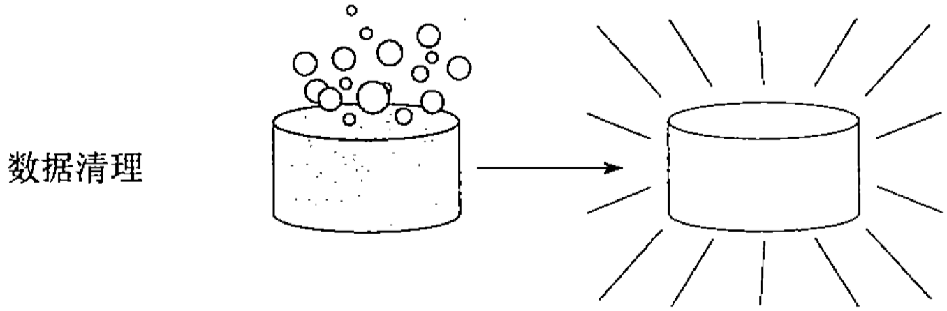
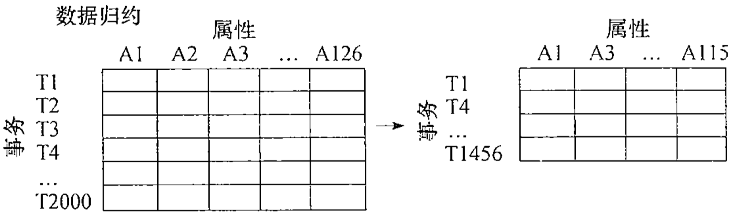
概述
数据预处理的任务：
数据预处理的意义：现实世界中的数据需要使用数据预处理来提高数据的质量。这可以提高挖掘过程的准确率和效率。因此，数据预处理是数据挖掘的重要步骤。

Slide 10
PART 2
数据清理

Slide 11
数据清理－缺失值
如何处理缺失值：
忽略元组：若一条记录中有属性值被遗漏了，则将该记录排除在数据挖掘之外。但是，当某类属性的空缺值所占百分比很大时，直接忽略元组会使挖掘性能变得非常差。缺少类标号且属性有多个缺少值时可以这样做。
人工填写缺失值：费时，当数据集很大、缺失很多值时，该方法可能行不通。
使用全局常量填充缺失值：将缺失的属性值用同一个常量替换。例如“unknown”。但是如果缺失的值都用一样的方式替换，则挖掘程序可能误认为他们形成了一个有趣的概念，因此，尽管该方法简单，但是并不十分可靠。

Slide 12
数据清理－缺失值
如何处理缺失值：
使用属性的中心度量：例如，均值或者中位数填充缺失值。对于正常的数据分布而言，可以使用均值，而倾斜数据分布应该使用中位数。例如：用月平均收入代替数据库中收入一栏缺失的值。
使用与给定元祖属同一类的所有样本的属性均值或中位数：例如，如果将顾客按照信用风险分类，则用具有相同信用风险的顾客的平均收入替换收入中缺失的值。但如果给定的数据分布是倾斜的，则中位数是更好的选择。
使用最可能的值填充缺失值：用回归等方法基于推理的工具或决策树归纳确定。例如，利用数据集中其他顾客的属性，构造回归函数，来预测缺失的收入值。
Notes:
注意：方法（３）－（６）可能使得填入的数据是不正确的。而方法
（６）是最流行的，其根本原因是，这类方法使用已有数据的大部分信
息来预测缺失值，保持了预测值与已有属性的联系。

Slide 13
数据清理－噪声数据
如何处理噪声数据：
分箱：通过考察数据的近邻来光滑有序数据值。这些有序数据值被分布到一些桶或者箱中, 由于分箱法考察近邻的值, 因此它进行局部光滑。
例子：按价格排序后的数据：４, 8, 15, 21, 21, 24, 25, 28, 34.
划分为等频箱:
划分为均值箱:
划分为边界箱:
箱1:4,8,15
箱2:21,21,24
箱3:25,28,34
箱1:9,9,9
箱2:22,22,22
箱3:29,29,29
箱1:4,4,15
箱2:21,21,24
箱3:25,25,34
数据被分到大小均为3, 即等频的箱中.
箱子中的每个值都被替换为箱中的均值.
箱子中的最大最小值都可以被视为边界, 箱中的每个值被替换为最近的边界值.

Slide 14
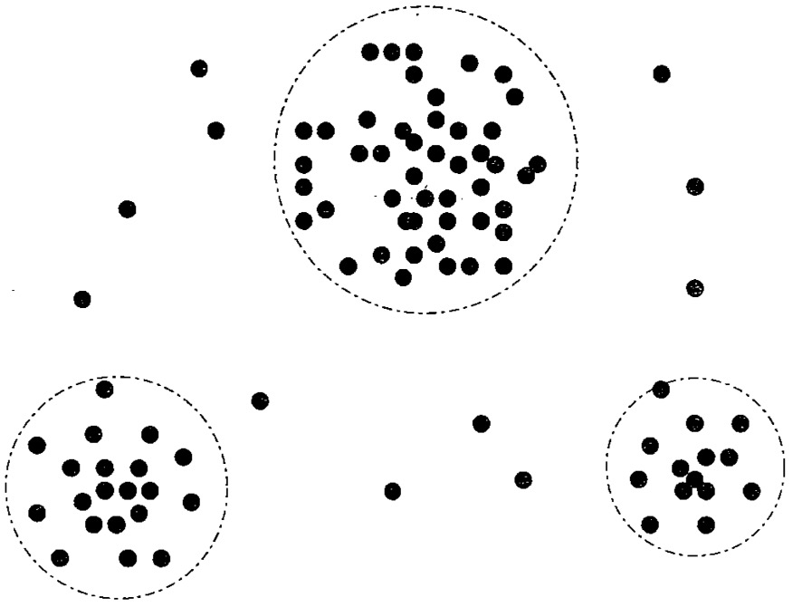
数据清理－噪声数据
如何处理噪声数据：
离群点分析：可以通过聚类来检测离群点，聚类将类似的值组织成群或簇。直观地讲，落在簇集合之外的值即被视为离群点。
通过聚类分析查找孤立点，消除噪声

Slide 15
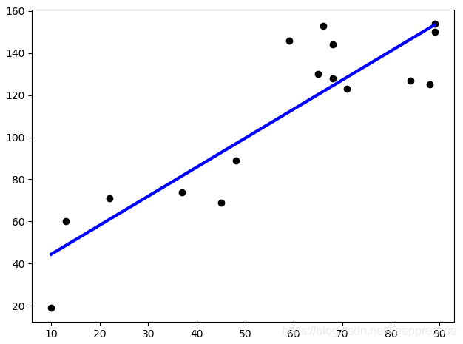
数据清理－噪声数据
如何处理噪声数据：
回归：用一个函数拟合数据来光滑数据。线性回归涉及找出拟合两个属性的最佳直线，使得一个属性可以用来预测另一个。
通过一个(回归)函数拟合数据来光滑

Slide 16

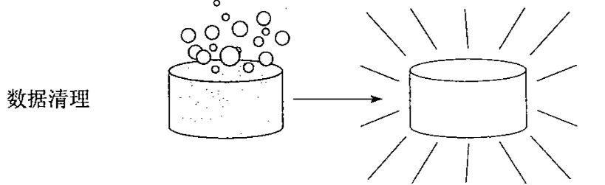
数据清理
如何处理不一致数据：数据库系统都会有一些相应的措施来解决并保护数据库的一致性，可以使用数据库系统来保护数据的一致。
数据清理作为一个过程：缺失值、噪声、不一致都导致不正确的数据
数据清理作为一个过程怎么样?
如何正确地进行这项工作?
有没有工具来帮助做这件事?

Slide 17
数据清理
数据清理作为一个过程：
数据的偏差检测：
使用元数据，即关于数据的数据，例如每个属性的定义域;
检查唯一性规则、连续性规则、空值规则;
使用商业工具：数据清洗工具、数据审计工具;
数据迁移和整合：
数据迁移工具：允许指定的转换；
ETL（提取/转换/加载）工具：通过图形用户界面允许用户指定转换。
两个过程的集合：迭代和交互。

Slide 18
PART 3
数据集成

Slide 19
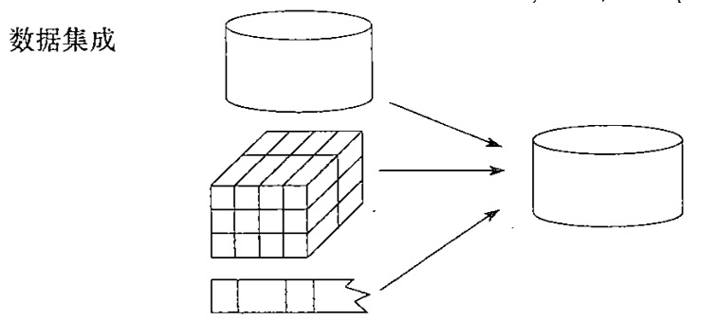
数据集成
把不同来源、格式、特点和性质的数据合理地集中并合并起来。
这些源可以是关系型数据库、数据立方体或一般文件。
同名异义；
异名同义；
单位不统一；
字长不一致等。
数据集成：
它需要统一原始数据中的所有矛盾之处, 如字段的：
集成过程中需要注意的问题：
实体识别问题；
冗余和相关分析。

Slide 20
数据集成-实体识别
实体识别：
识别来自多个数据源的真实世界的实体；
在集成期间, 当一个数据库的属性与另一个数据库的属性匹配时, 关注数据的结构，确保源系统中的函数依赖和参照约束与目标系统中的匹配.
对于同一个真实世界的实体, 来自不同源的属性值, 可能不一致的原因，如不同的表述、 不同的尺度等:
例如, customer_id=cust_num指的是相同的属性.
元数据可以用来帮助避免模式集成的错误；
Notes:
函数依赖和参照约束是关系型数据库中维护数据完整性和一致性的重要概念
函数依赖 帮助数据库设计者更好地理解数据之间的关系，在一个学生信息表中，假设存在 “学号”“姓名”“年龄”“班级” 等属性。由于一个学号对应唯一的一个学生，所以学号可以唯一确定学生的姓名、年龄和所在班级等信息，即 “学号→姓名”“学号→年龄”“学号→班级”，这些都是函数依赖关系。
参照约束 维护数据库中表之间的关系完整性，防止出现孤立数据或无效的关联。有 “学生” 表和 “班级” 表，“学生” 表中有 “班级编号” 字段作为外键，“班级” 表中有 “班级编号” 字段作为主键。参照约束要求 “学生” 表中每个学生记录的 “班级编号” 必须在 “班级” 表中存在对应的 “班级编号” 记录，以保证学生与班级之间的正确关联。

Slide 21
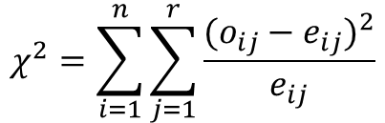

数据集成－冗余和相关性分析
冗余和相关性分析：冗余是一个属性如果能由另一个或另一组属性导出，则这个属性可能是冗余的。
属性或维命名的不一致也可能导致结果数据集中的冗余。
有些冗余可以被相关分析监测到, 给定两个属性, 根据可用的数据, 度量一个属性可能在多大程度上蕴含另一个。
标称数据的x²相关检验: 对于标称数据（离散），两个属性A与B之间的关联可以通过x²卡方检验发现。用A和B描述的数据元组可以用一个相依表表示，x^{２}值可以用下式计算:
其中O_{ij}是观测频度(实际计数), 而e_{ij}是期望频度, 用下式计算:

Slide 22
数据集成－冗余和相关性分析
标称数据的x²相关检验: 对于标称数据，两个属性X与Y之间的关联可以通过x²卡方检验发现. 用X和Y描述的数据元组可以用一个相依表表示:
X Y | x₁ | x₂ | … | x_{i} | … | x_{n} | sum
y₁ | O₁₁ | O₁₂ | … | O_{1i} | … | O_{1n} | O_{1.}
y₂ | O₂₁ | O₂₂ | … | O_{2i} | … | O_{2n} | O_{2.}
… | … | … | … | … | … | … | …
y_{j} | O_{j1} | O_{j2} | … | O_{ji} | … | O_{jn} | O_{j.}
… | … | … | … | … | … | … | …
y_{r} | O_{r1} | O_{r2} | … | O_{ri} | … | O_{rn} | O_{r.}
sum | O_{.1} | O_{.2} | … | O_{.i} | … | O_{.n} | m
相依表

Slide 23

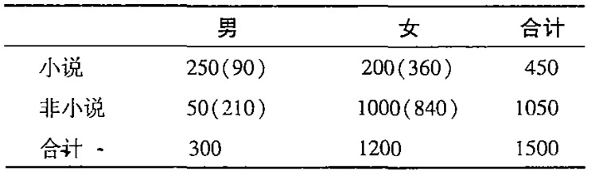
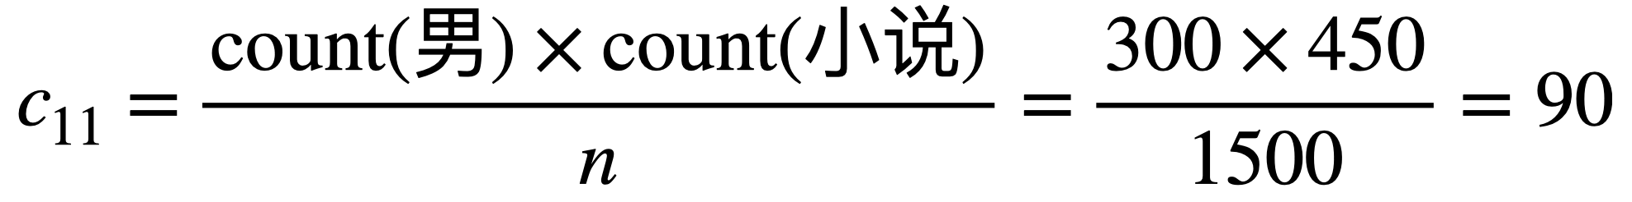
数据集成－冗余和相关性分析
标称数据的x²相关检验:
独立性检验的步骤如下：
（1）统计假设：H₀：属性X和属性Y之间是独立的; H₁: 属性X和属性Y之间是相关的。
（2）期望频数的计算
（3）自由度的确定
例子: 假设调查了1500个人, 记录了每个人的性别, 每个人对他们喜爱的阅读
材料类型是否是小说进行投票。汇总的表显示在如下的相依表中, 目的是判断两
种属性是否相关。
例如，单元(男，小说)期望频率
对于自由度1, 在0.001的置信水平下, 拒绝假设的值是10.828。由于我们计
算的值大于该值, 因此我们拒绝两个属性独立的假设, 并得到结论, 对于给定的
人群, 这两个属性是相关的。

Slide 24
数据集成－冗余和相关性分析
冗余和相关性分析：
数值数据的相关系数 (也称皮尔逊积矩系数):
其中n是元组的数目，而p和q是各自的具体值， σ_{p}和σ_{q}是各自的标准偏差，如果R（p，q） >0，p和q是正相关的（p值随q值的增加而增加），较高的相关性。R（p，q）=0：ｐ和ｑ是独立的且他们之间不存在相关性； R（p，q） <0, ｐ和ｑ是负相关的, 一个值随着另一个减少而增加。
注意：相关性并不蕴含因果关系。也就是说, 两个属性相关并不意味着属性之间存在导致关系。例如, 在分析人口统计数据库时, 我们可能发现一个地区的医院数量与汽车盗窃数是相关的。但这并不意味这一个导致另一个。实际上, 二者必然地联系到第三个属性--人口。

Slide 25

数据集成－冗余和相关性分析
冗余和相关性分析：
数值数据的协方差: 评估两个属性如何一起变化, 两个属性的均值又分别称为期望值, 两个属性的协方差定义为:
如果将上个式子与皮尔森相关系数公式一起推导, 可以得到:
正的协方差：如果COV（p，q）>0，则p和q都倾向于是大于它们的预期值。负的协方差：如果在COV（p，q） <0，则如果p是大于它的预期值，q是可能要小于它的预期值。独立性： COVP（p，q） = 0。虽然有某些随机变量的协方差为0，但不是独立的。

Slide 26
数据集成－冗余和相关性分析
协方差举例：
例子: 假设两只股票A和B在一个星期的股票值：（2，5），（3，8），（5，10），（4，11），（6，14）。如果股票都受到同行业的趋势，他们的价格一起上升或下降？
计算过程:
E（A）=（2+3+5+4+6）/5= 20/5 = 4
E（B）=（5+8+10+11+14）/5=48/5= 9.6
COV（A，B）=（2×5+3×8 +5×10+4×11+6×14）/ 5 - 4×9.6= 4
结论：A和B在一起上升，因为Cov(A, B) > 0。

Slide 27
数据集成－其他情况
元组重复：除了检测属性之间的冗余外，还应当在元组级别检测重复，例如，对于给定的唯一数据实体，存在两个或多个相同的元组。
数据值冲突的检测与处理：数据集成还涉及数据值冲突的检测与处理。例如，对于现实世界的同一实体，来自不同数据源的属性值可能不同。这可能是因为表示、尺度、或者编码不同。例如重量属性可能在一个系统中以公制单位存放，而在另一个系统中以英制单位存放。

Slide 28
PART 4
数据归约

Slide 29
数据归约
数据归约：对大规模数据库内容进行复杂的数据分析常需要消耗大量的时间，使得这样的分析变得不现实和不可行；归约得到的数据比原数据小得多，缩小所挖掘数据的规模, 但仍接近保持原数据的完整性；对归约后的数据集进行挖掘可提高挖掘的效率，并产生相同（或几乎相同）的结果；
数据规约策略：
维度归约: 减少所考虑的随机变量或属性的个数, 归约的方法包括小波变换和主成分分析, 把原数据变换或投影到较小的空间。属性子集选择是一种维归约方法, 其中不相关、弱相关、或冗余的属性或维被检测和删除。
数量归约: 用替代的、较小的数据表示形式替换原数据。这些技术可以是参数的或非参数的。
数据压缩: 使用变换，以便得到原数据的归约或压缩表示。维度归约与数量归约也可以视为某种形式的数据压缩。

Slide 30
数据归约-维度归约
离散小波变换：离散小波变换是线性信号处理技术，在时域和频域都具有表征信号局部特征的能力，通过伸缩和平移等运算过程对信号进行多尺度聚焦分析。
小波变换利用小波系数把信号分解为表达不同层次、不同频带信息的数据序列。
小波变换函数可理解为滤波器, 其作用理解为高通滤波器和低通滤波器的串联。
小波变换后的数据可以截短，仅存放一小部分最强的小波系数，就能保留近似的压缩数据。
选取适当的小波系数，即完成了信号特征的提取。保留大于用户设定的某个阈值的所有小波系数，其他系数置为0。

Slide 31
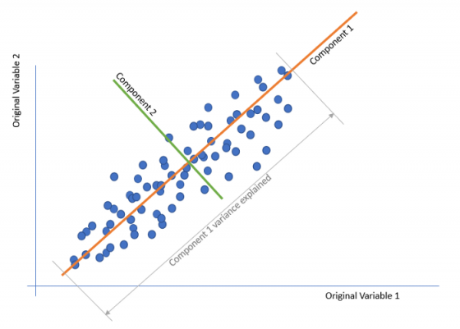
数据归约-维度归约
主成分分析：原始数据投影到一个更小的空间，从而查找投影，捕获最大的变化量数据，从而实现维数降低。
如何分开？投影后的数据尽可能的分开，这种分散程度可以用数学上的方差来表示，方差越大数据越分散。
最近重构性：样本点到这个超平面的距离都足够近；
最大可分性：样本点在这个超平面上的投影能尽可能分开。

Slide 32
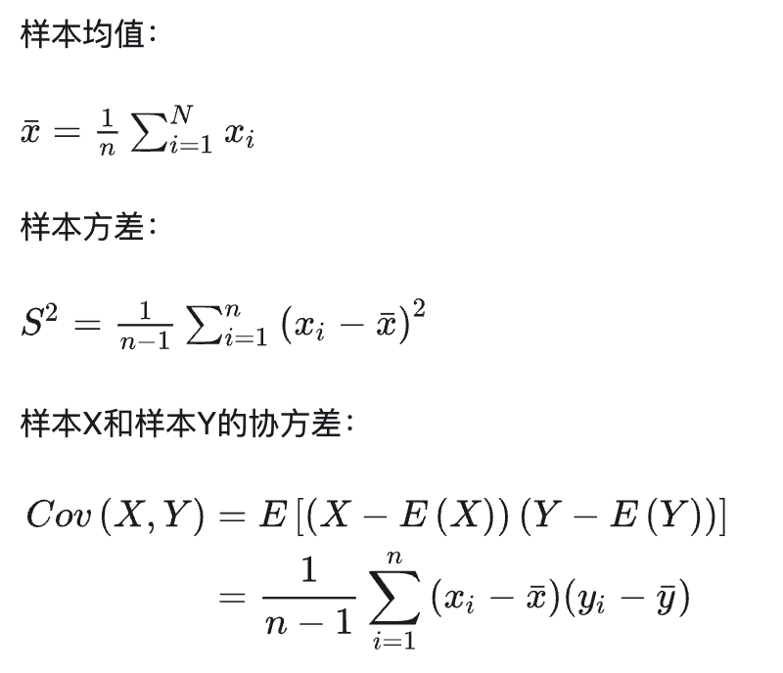



数据归约-维度归约
主成分分析步骤：计算数据矩阵的协方差矩阵，然后得到协方差矩阵的特征值和特征向量，选择特征值最大 (即方差最大) 的k个特征所对应的特征向量组成的矩阵。
求解方法
特征值与特征向量
SVD方法

Slide 33
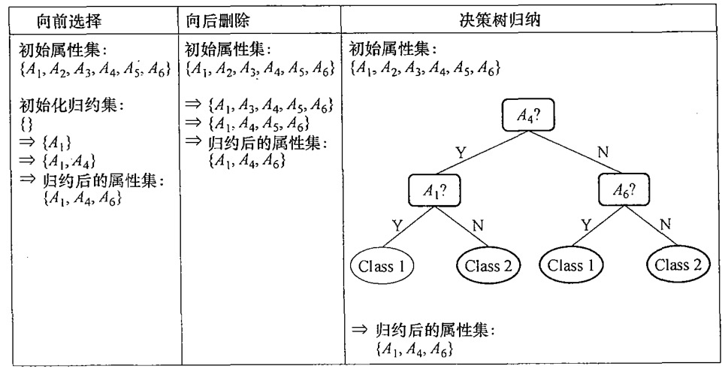
数据归约-维度归约
属性子集选择：
模型效果
属性子集选择的基本启发式方法包括逐步向前选择、逐步向后删除、逐步向前选择和逐步向后删除的组合、以及决策树归纳。(选择最好属性, 删除最差属性, 出现在树中的属性形成规约后属性子集)
特征全集
特征选择
机器学习算法
过滤式特征选择方法，将“相关统计量”来度量特征的重要性，比如信息增益（用于决策树选择分裂点）、卡方校验等

Slide 34
数据归约-维度归约
属性子集选择：
特征全集
生成特征子集
机器学习算法
模型效果
封装方法：将学习器的性能作为特征子集评价标准
特征全集
生成特征子集
机器学习算法+模型效果
嵌入方法：将特征选择与学习器训练过程融为一体
Notes:
https://zhuanlan.zhihu.com/p/306057603
封装方法

Slide 35
数据归约－参数归约
回归和对数线性模型－参数化数据归约：
线性回归：组成的一个因变量和一个独立自变量参数估计，以便使数据“最适合”。最常用的是通过使用最小二乘法来进行评估。
多元回归: 是简单线性回归的扩展, 允许用两个或多个自变量的线性函数对因变量建模。
对数线性模型：近似离散的多维概率分布。
Y1
Y1’
y = x + 1
X1
x
回归和对数都可用于稀疏数据和倾斜数据；但针对高维数据时，对数线性模型效果更好

Slide 36
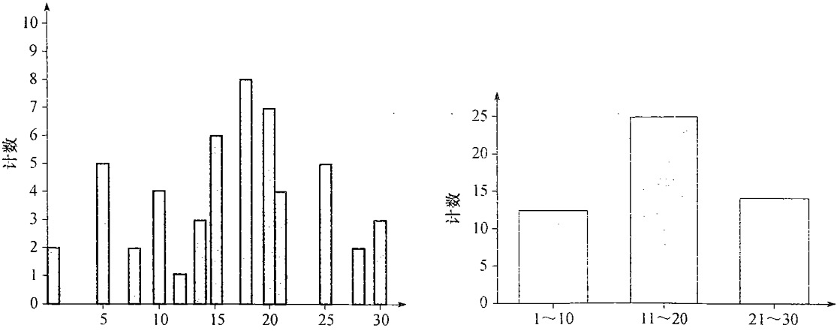
数据归约
直方图：将数据划分为组，然后存储组的均值。分区规则：等宽（每个组的宽度区域是一致的）；等频（每个组包含相同数量的邻近样本呢）。
例子: 下面是销售商品的单价列表. 已对数据进行排序: 1,1,5,5,5,5,5,8,8,10,10,10,10,12,14,14,14,15,15,15,15,15,15,18,18,18,18,18,18,18,18,20,20,20,20,20,20,20,21,21,21,21,25,25,25,25,25,28,28,30,30.
等宽直方图
针对近似稀疏和稠密数据，以及高倾斜和均匀的数据，直方图非常有效

Slide 37
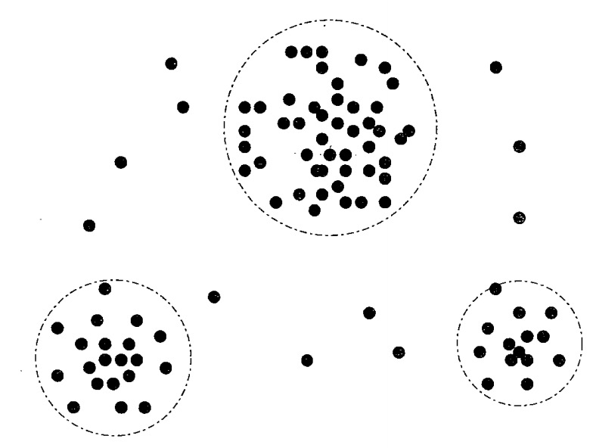
数据归约
将原数据集划分成多个群或聚类。
原则：同类中的数据彼此相似；不同类中的数据彼此不相似。
相似：通常用空间距离度量。
聚类的有效性依赖于实际数据的内在规律。
聚类：

Slide 38
数据归约－数量归约
抽样：使用比数据小得多的随机样本来表示大型的数据集。获得一个小样本代表整个数据N。主要原则：选择有代表性的数据子集简单随机抽样.
抽样方法：
不放回简单随机抽样 （Simple Random Sampling Without Replacement, SRSWOR）;
放回简单随机抽样（Simple Random Sampling With Replacement, SRSWR）;
簇抽样：先聚类，后取样;
分层抽样：先分层，后取样。

Slide 39
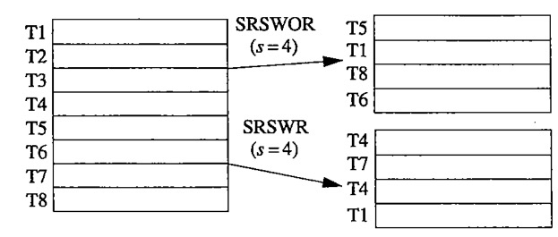
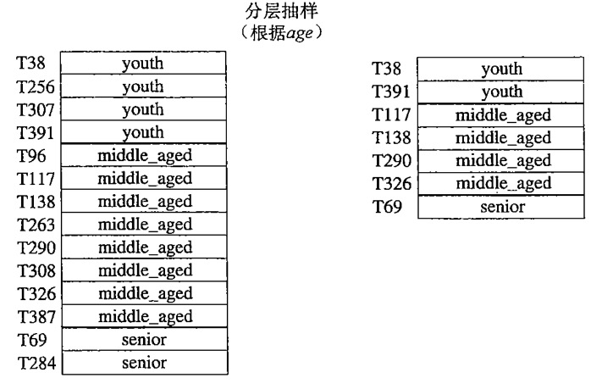
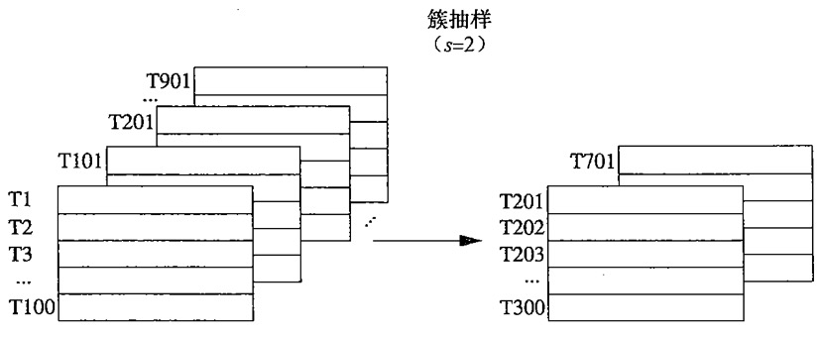
数据归约－数量归约
抽样方法示例：

Slide 40
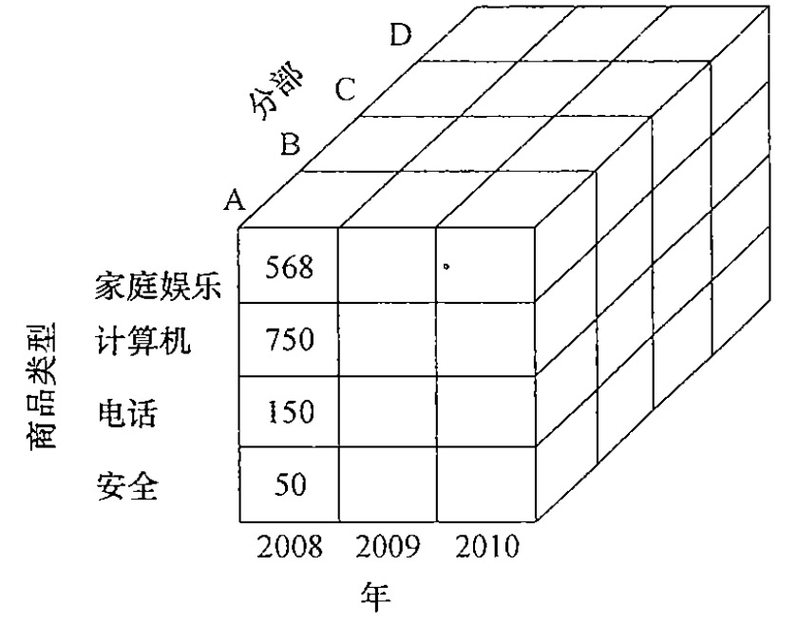
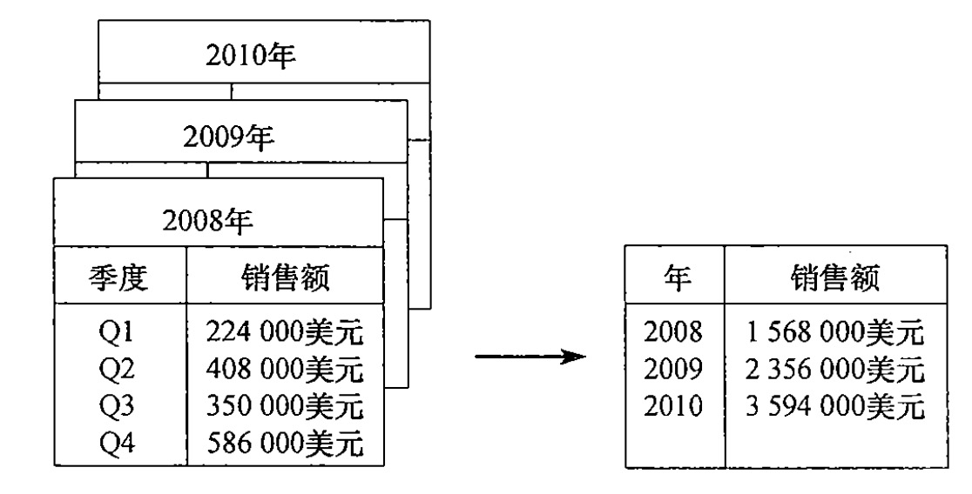
数据归约－数量归约
数据立方体聚集：数据立方体存储多维聚集信息。例如，图显示了一个数据立方体，用于所有分店每类商品年销售的多维数据分析，每个单元存放一个聚集值，对应于多维空间的一个数据点。

Slide 41
PART 5
数据变换与离散化

Slide 42
数据变换
数据变换策略概述：将数据转换成适合数据挖掘的形式
- 平滑：去掉数据中的噪声，将连续的数据离散化:
分箱 和 回归聚类
- 聚集：对数据进行汇总和聚集:
avg(), count(), sum(), min(), max(),…
如，每天销售额进行聚集操作以获得每月或每年的总额
构造数据立方体
- 由标称数据产生数据分层：使用概念分层，用更抽象（更高层次）的概念来取代低层次或数据层的数据对象
如街道属性，可以泛化到更高层次的概念，如城市、国家；
如年龄属性，可以映射到更高层次的概念，如年轻、中年和老年。
规范化：把属性数据按比例缩放，使之落入一个特定的小区间
离散化：数值属性的原始值用区间标签或概念标签替换。

Slide 43
数据变换
通过规范化变换数据：
规范化的目的：
将一个属性取值范围影射到一个特定范围之内，以消除数值性属性因大小不一而造成挖掘结果的偏差。
数据规范化：
使用基于距离的挖掘算法时，必须进行数据的规范化。
顾客信息数据库中年龄属性或工资属性，工资属性的取值比年龄属性的取值要大得多，若不进行规范化处理，基于工资属性的距离计算值将远远超过基于年龄属性的计算值，这就意味着工资属性的作用在整个数据对象的距离计算中被错误放大了。如将工资收入属性值映射到[0, 1.0]的范围内。
通过规范化变换数据:
小数定标规范化；
最小-最大规范化；
零-均值规范化（z-score规范化）。

Slide 44

数据变换
通过规范化变换数据：
数据规范化：
小数定标规范化：通过移动属性Ａ的小数点位置进行规范化，小数点的移动依赖于Ａ的最大绝对值。Ａ的值v_{i} 被规范化为v_{i'}：
其中, j 是使得Max(|v_{i}'|)<1的最小整数.
例：假定A的取值范围［-986，917］，则A的最大绝对值为986，为使用小数定标规范化，用1000（即j=3）除每个值，这样-986被规范化为-0.986。

Slide 45
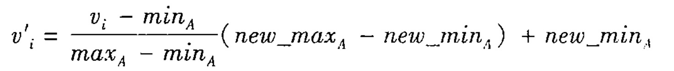

数据变换
通过规范化变换数据：
数据规范化：
最小-最大规范化：假定min_{A}和max_{A}分别为属性A的最小和最大值，则通过下面公式将A的值映射到区间[new_min, new_max]中的v’
例：假定某公司员工收入最高值与最低值分别为12000与98000，我们想把收入映射到区间[0.0,1.0]的范围内, 根据最小-最大规范化, 73600将变换为:

Slide 46
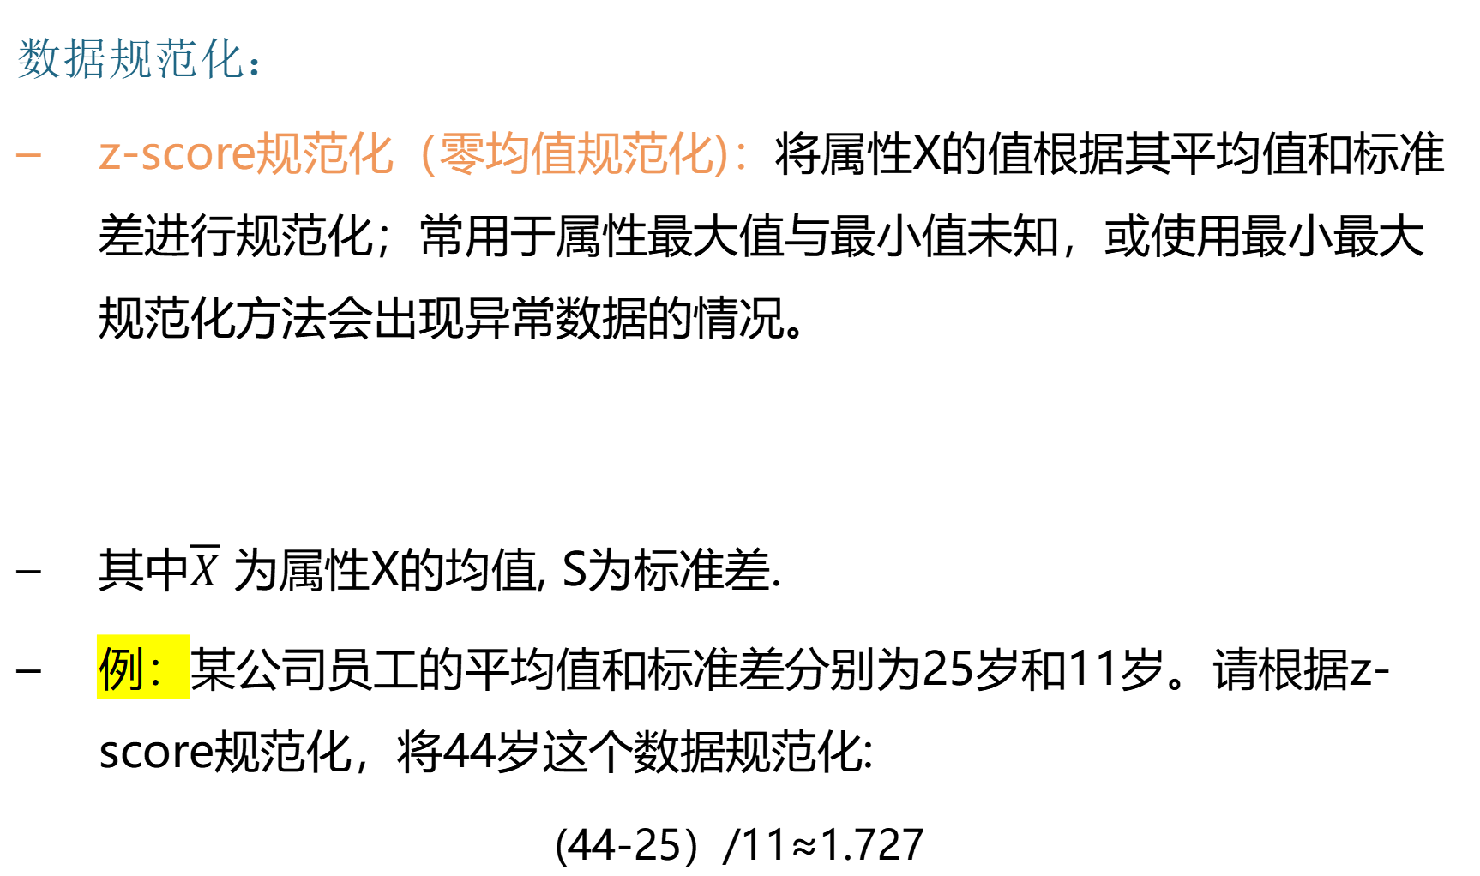
数据变换
通过规范化变换数据：
数据规范化：
z-score规范化（零均值规范化)：将属性X的值根据其平均值和标准差进行规范化；常用于属性最大值与最小值未知，或使用最小最大规范化方法会出现异常数据的情况。
其中$\overline{X}$ 为属性X的均值, S为标准差.
例：某公司员工的平均值和标准差分别为25岁和11岁。请根据z-score规范化，将44岁这个数据规范化:
(44-25）/11≈1.727

Slide 47
数据离散化
通过分箱离散化：
分箱的步骤：
首先排序数据，并将它们分到等深（等宽）的箱中；
然后可以按箱的平均值、按箱中值或者按箱的边界等进行平滑。
按箱的平均值平滑：箱中每一个值被箱中的平均值替换
按箱的中值平滑：箱中的每一个值被箱中的中值替换
按箱的边界平滑：箱中的最大和最小值被视为箱边界，箱中的每一个值被最近的边界值替换

Slide 48
数据离散化
通过分箱离散化：
① 等深分箱:
按记录数进行分箱，每箱具有相同的记录数，每箱的记录数称为箱的权重，也称箱子的深度。
例3.6 分箱法。
某公司存储员工信息的数据库里表示收入的字段“income”排序后的值（人民币元）：900，1000，1300，1600，1600，1900，2000，2400，2600，2900，3000，3600，4000，4600，4900，5000，请按照等深分箱法分箱。
设定权重（箱子深度）为4，分箱后：
箱1：900，1000，1300，1600
箱2：1600，1900，2000，2400
箱3：2600，2900，3000，3600
箱4：4000，4600，4900，5000
用平均值平滑结果为：
箱1：1200，1200，1200，1200
箱2：1975，1975，1975，1975
箱3：3025，3025，3025，3025
箱4：4625，4625，4625，4625

Slide 49
数据离散化
通过分箱离散化：
②等宽分箱 (binning):
在整个属性值的区间上平均分布，即每个箱的区间范围设定为一个常量，称为箱子的宽度。
上例中设定区间范围（箱子宽度）为1000元人民币，按等宽分箱法
分箱后：
箱1：900，1000，1300，1600，1600，1900
箱2：2000，2400，2600，2900，3000
箱3：3600，4000，4600
箱4：4900，5000
用平均值平滑结果为：
箱1：1383，1383，1383，1383，1383，1383
箱2：2580，2580，2580，2580，2580
箱3：4067，4067，4067
箱4：4950，4950

Slide 50
数据离散化
通过直方图分析离散化：
直方图也可以用于数据离散化。它能够递归的用于每一部分，可以自动产生多级概念分层，直到满足用户需求的层次水平后结束。可以使用各种划分规则定义直方图, 例如, 等宽直方图等。
通过聚类、决策树、和相关分析离散化：
聚类分析是一种流行的离散化方法，通过将属性Ａ的值划分成簇或组，聚类算法可以用来离散化属性Ａ。聚类考虑Ａ的分布以及数据点的紧邻性，因此可以产生高质量的离散化结果。
生成分类决策树的技术可以用于离散化，这类技术采用自顶向下划分方法。不同于目前已经提到过的方法，离散化的决策方法是监督的，因为它们使用类标号。
相关性度量也可以使用离散化。到目前为止，离散化方法都使用自顶向下的划分策略。

Slide 51
数据离散化
标称数据的概念分层产生：
概念分层：
概念分层定义了一组由低层概念到高层概念集的映射。允许在各种抽象级别上处理数据，从而在多个抽象层上发现知识。
标称属性具有有穷多个不同值，值之间无序。
概念分层的方法：
专家在模式级别定义属性的部分序：通常，标称属性的分层涉及一组属性。专家在模式级定义属性偏序或全序，以此定义概念分层。
显示数据分组：人工定义概念分层结构的一部分。在大型数据库中，通过显式定义整个概念分层是不现实的，然而，对于一小部分中间层的数据，我们可以很容易地显式说明分组。
说明属性集但不说明他们的偏序：用户可以说明一个属性集形成概念分层，但并不显式说明他们的偏序。然后，系统可以试图自动地产生属性的序，构造有意义的概念分层。 (例子)
只说明部分属性集：在定义分层时，用户可能在分层结构说明中只包含相关属性的一部分。

Slide 52
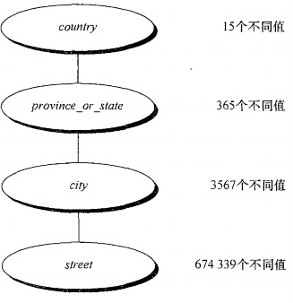
数据清理
标称数据的概念分层产生：
例子: 根据每个属性的不同值的个数产生概念分层。服装类的级别可以分为男装和女装，然后接下去可以分为上装和下装。服装的概念分层可以自动产生。

Slide 53
PART ６
小结

Slide 54
数据预处理－小结
数据质量用准确性、完整性、一致性、时效性、可信性、和可解释性定义。
数据清理试图填补缺失的值，光滑噪声同时识别离群点。并纠正数据的不一致性。数据清理通常是一个两步的迭代过程，包括偏差检测和数据变换。
数据集成将来自多个数据源的数据整合成一直的数据存储。语义异种性的解决、元数据、相关分析、元祖重复检测和数据冲突检测都有助于数据的集成。
数据归约得到数据的归约表示，而是的信息内容的损失最小化。数据归约包括维归约、数量归约、和数据压缩。
数据变换将数据变换成适合于挖掘的形式。例如，在规范化中，属性数据可以缩放，使得它们可以落在较小的空间。
数据离散化通过把映射到区间或概念标号变换数值数据。这种方法可以用来自动地产生数据的概念分层，而概念分层允许在多个粒度层进行挖掘。
尽管已经开发了很多数据预处理的方法，由于不一致或者脏数据的数量巨大，以及问题本身的复杂性，数据预处理仍然是一个活跃的研究领域。

Slide 55
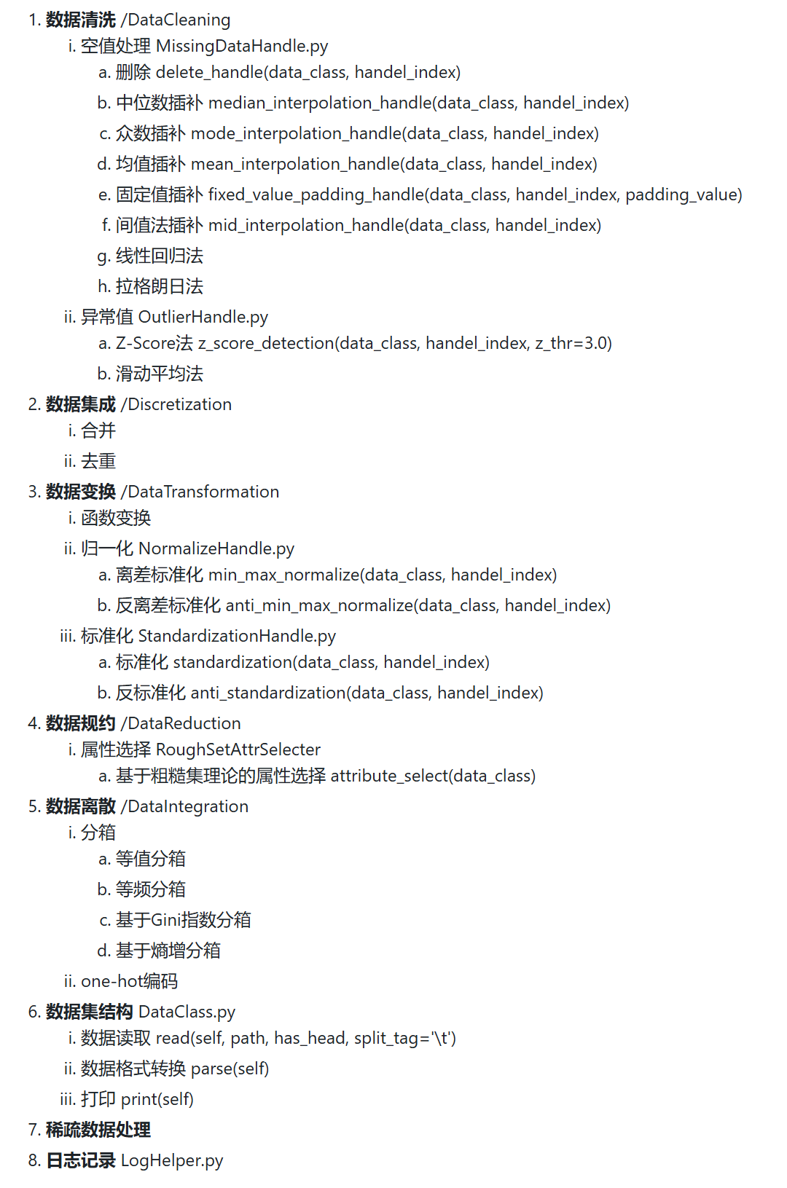
数据预处理－小结
数据预处理-代码实践
大气环境数据挖掘 https://github.com/Wddzht/DataPreprocessing

Slide 56
数据预处理－小结
数据预处理-代码实践
两个教程
https://github.com/basicv8vc/Python-Machine-Learning-zh/blob/master/%E7%AC%AC%E5%9B%9B%E7%AB%A0/%E6%9E%84%E5%BB%BA%E4%B8%80%E4%B8%AA%E5%A5%BD%E7%9A%84%E8%AE%AD%E7%BB%83%E9%9B%86---%E6%95%B0%E6%8D%AE%E9%A2%84%E5%A4%84%E7%90%86.ipynb
https://github.com/monkeyhlj/machine_learning_bymyself/blob/main/%E7%89%B9%E5%BE%81%E5%B7%A5%E7%A8%8B1-%E6%95%B0%E6%8D%AE%E9%A2%84%E5%A4%84%E7%90%86.ipynb

Slide 57
Thanks
吉林大学人工智能学院
王琪

